Slide 1
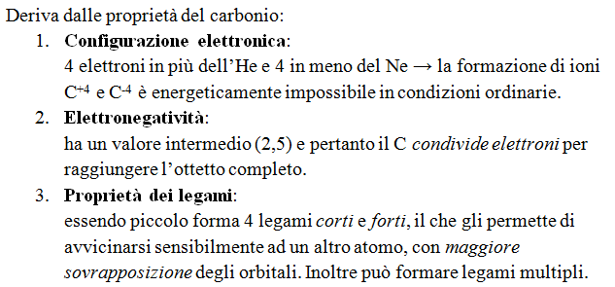
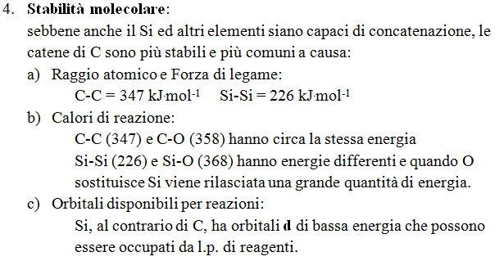
Chimica Organica
In origine le sostanze chimiche erano state distinte in 2 categorie fondamentali, i composti inorganici e i composti organici.
Il termine organico, introdotto nel 1807 dal chimico svedese Berzelius, era applicato a composti derivati esclusivamente da organismi viventi.
La convinzione che nei composti derivati da piante o da animali vi fosse qualcosa di mistico era chiamata vitalismo.
Nel 1828 Friedrich Wöhler, nel tentativo di preparare il cianato d’ammonio (NH₄CNO) effettuò la prima sintesi artificiale di un composto considerato di esclusiva origine animale, l’urea (NH₂CONH₂), facendo cadere la distinzione tra le 2 classi.
Da quel momento la chimica organica venne definita come la chimica dei composti del carbonio.
Complessità strutturale delle molecole organiche

Slide 2
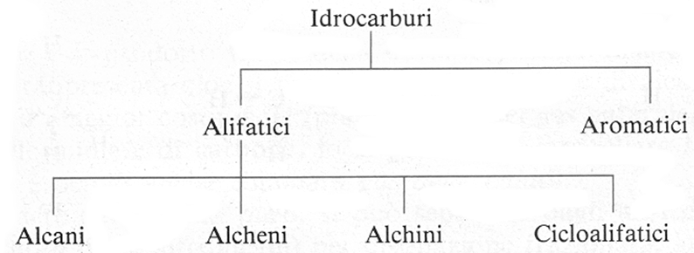
Idrocarburi: composti contenenti solo C e H

Slide 3
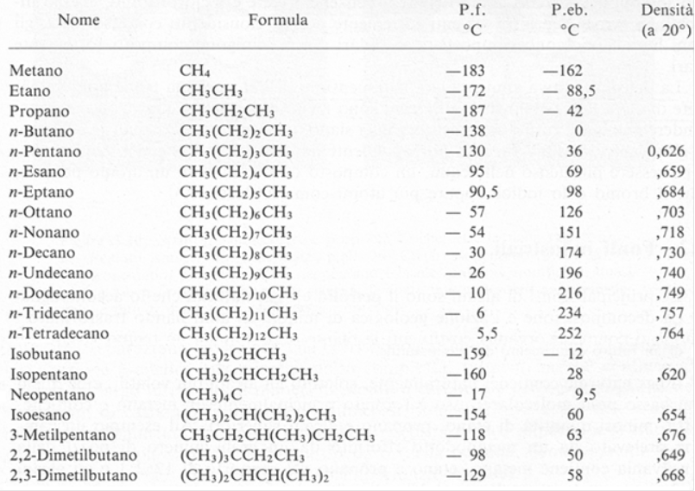
Alcani
proprietà chimiche simili;
i p.eb. aumentano con regolarità all’aumentare della massa molare e diminuiscono all’aumentare del grado di ramificazione;
i p.f. risentono della forma delle molecole: quelle di forma quasi sferica si impaccano meglio in un reticolo cristallino e, conseguentemente, presentano temperature di fusione più elevate;
polarità molto bassa o nulla;
solubilità alta in solventi apolari (benzene, toluene, diclorometano,..) e bassa o nulla in solventi polari (acqua, alcoli, ..);
altre proprietà caratteristiche: infiammabilità, inerzia chimica.

Slide 4
Struttura

Slide 5
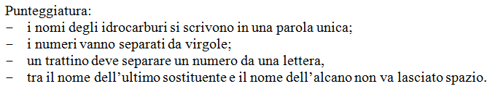
Nomenclatura-Regole IUPAC

Slide 6
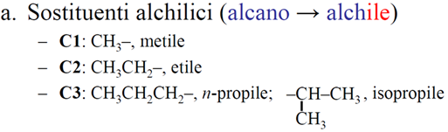
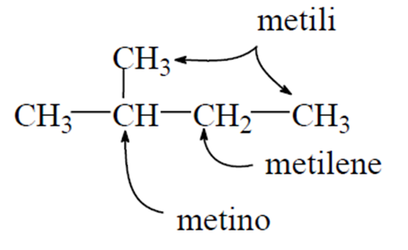
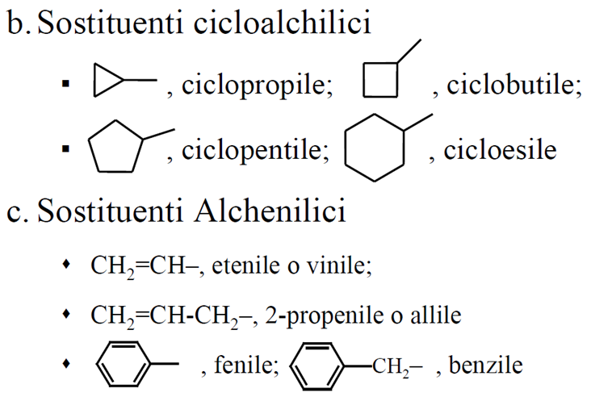
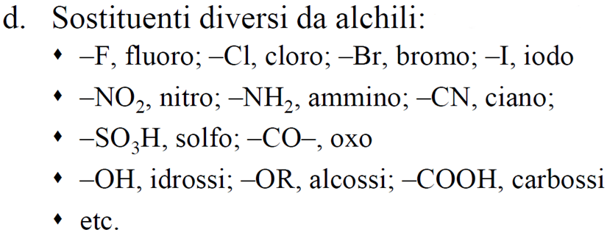
Nome dei sostituenti

Slide 7
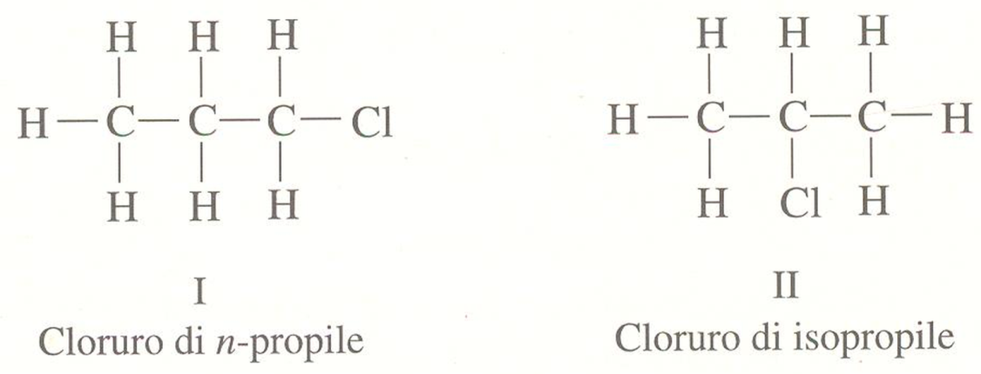
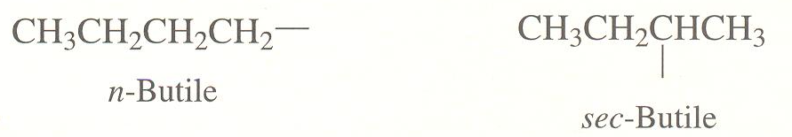
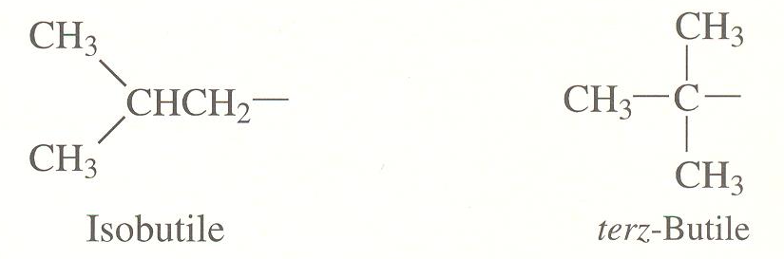
Nomenclatura convenzionale

Slide 8
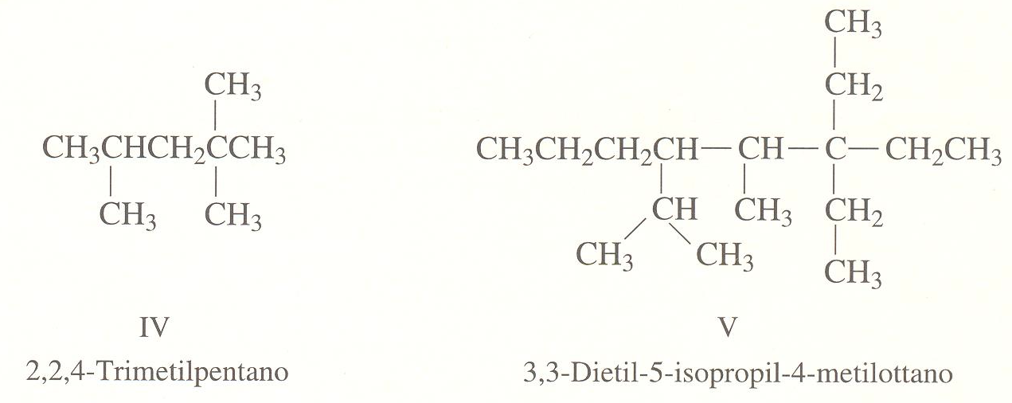
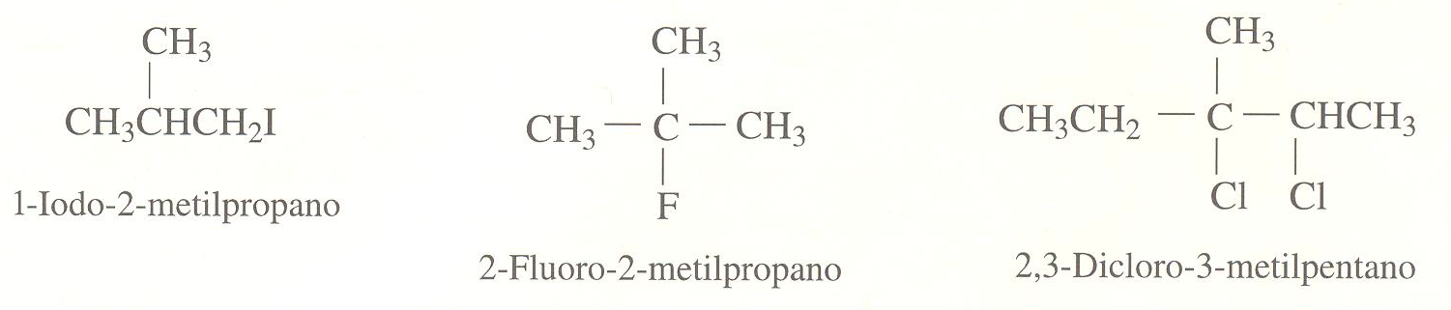
Nomenclatura IUPAC

Slide 9
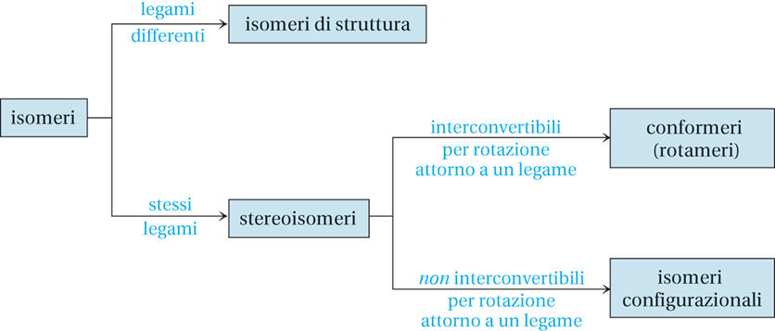
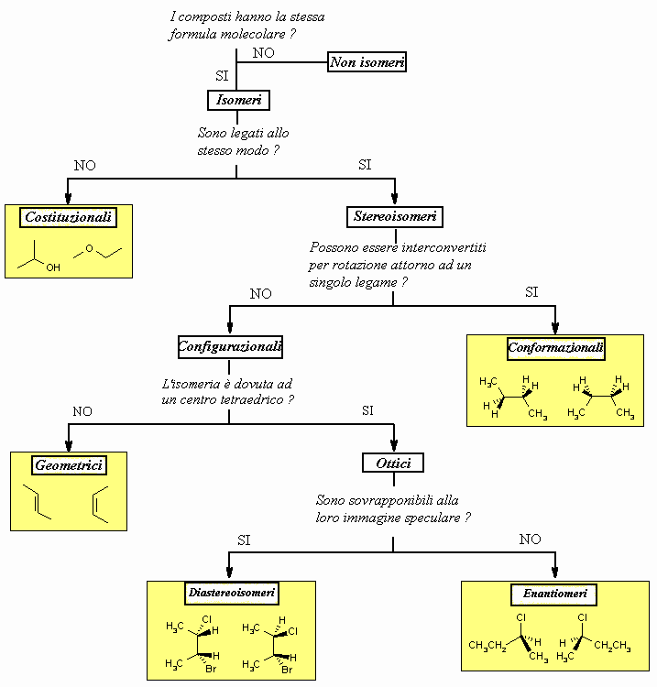
Isomeria

Slide 10
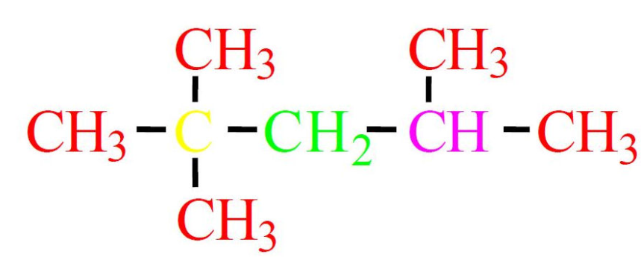
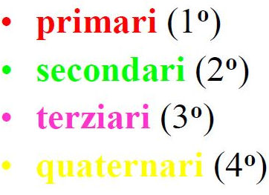
Classificazione di C e H

Slide 11
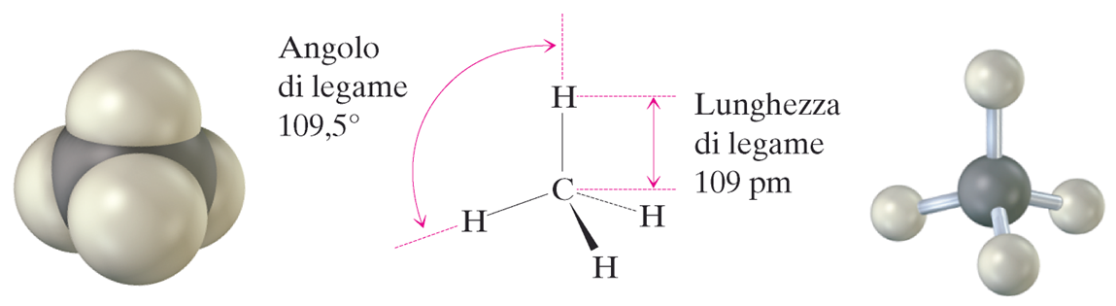
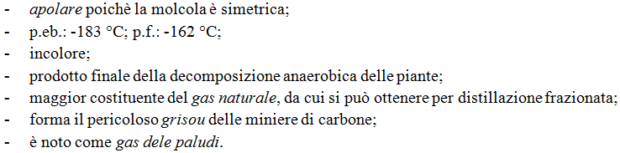
Metano

Slide 12
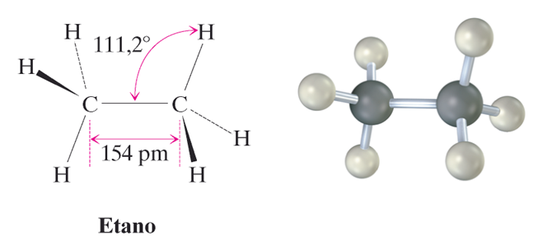
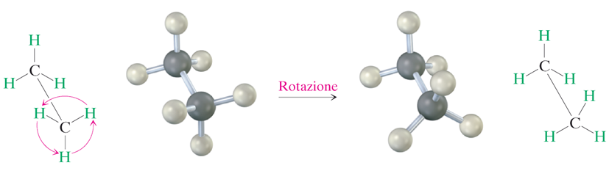
Etano

Slide 13
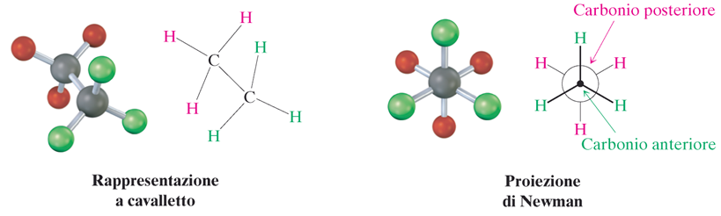
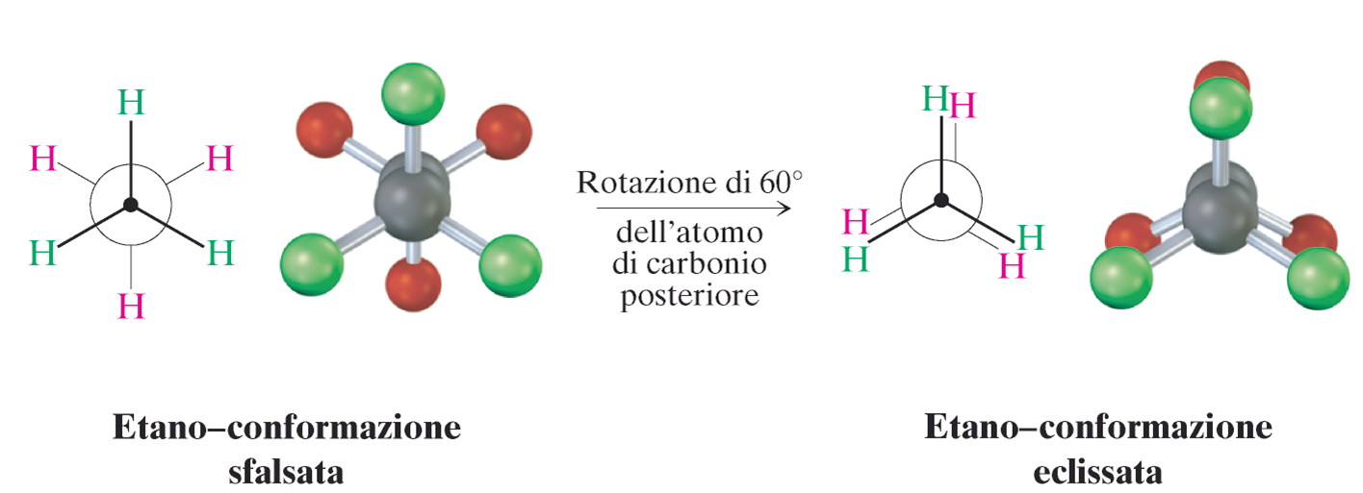
Isomeri Conformazionali

Slide 14
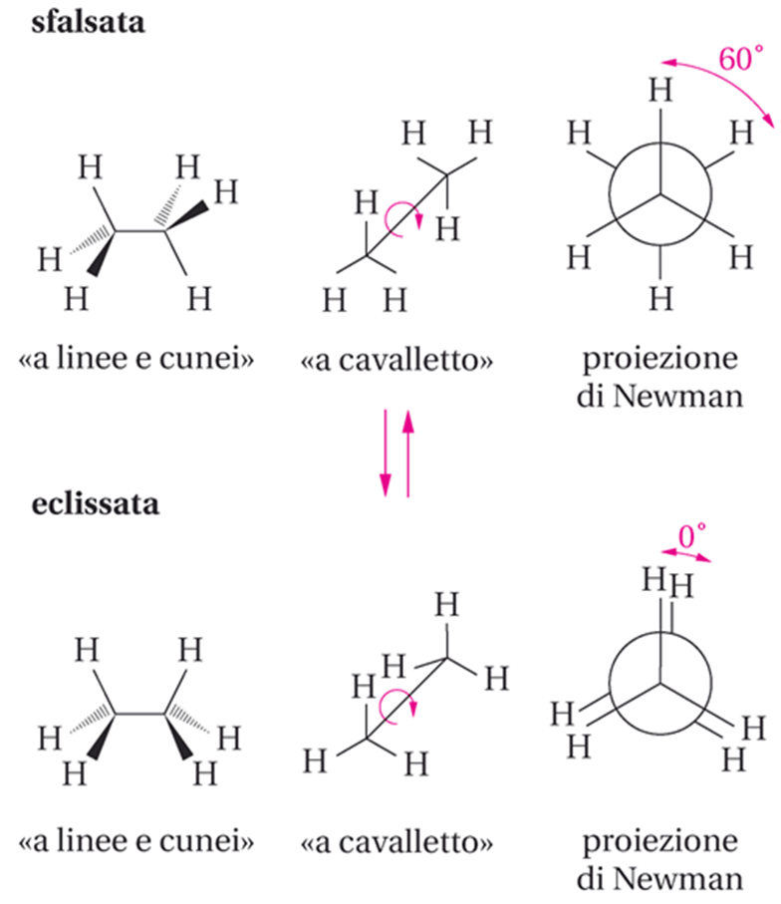
Rappresentazioni

Slide 15
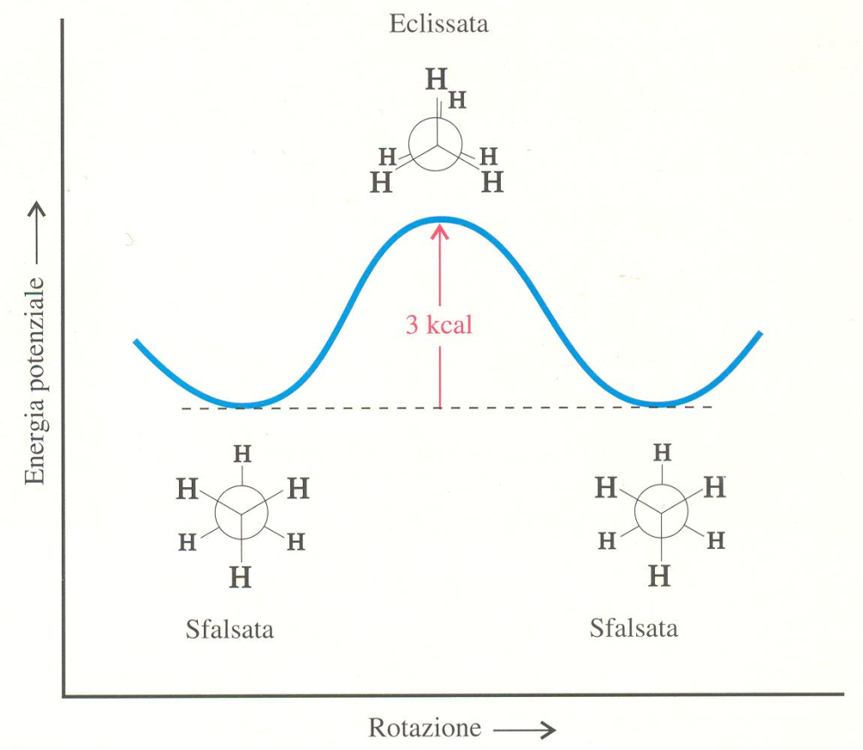
Diagramma di energia conformazionale: Etano

Slide 16
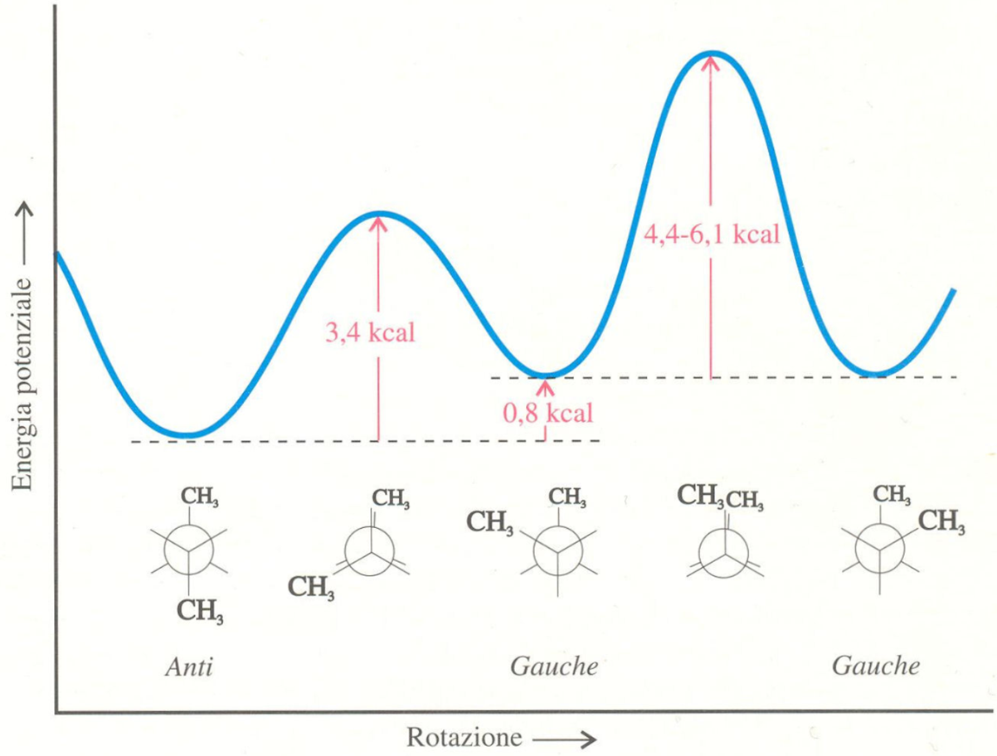
Diagramma di energia conformazionale: butano

